Slide 1
Groupe de travail plantes invasives
Précisions sur la répartition et la dynamique de la Sagittaire à larges feuilles en région Centre-Val de Loire
06 décembre 2016

Slide 2
Plan
Origine / Description
Situation en 2015
Situation en 2016
En 2017?

Slide 3
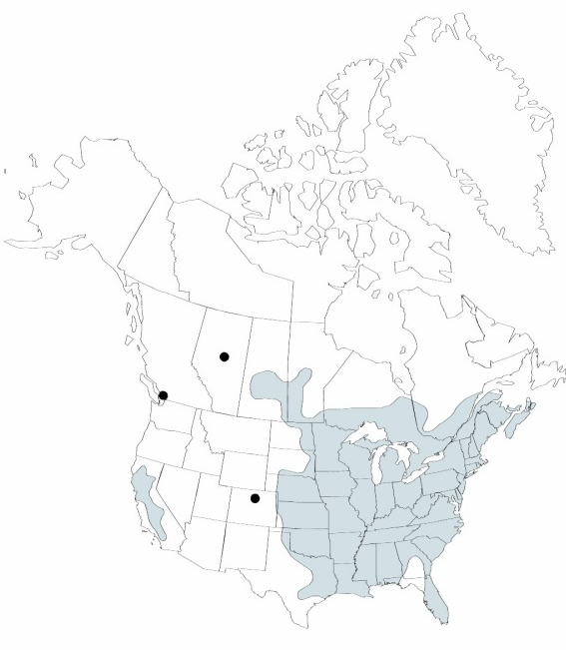
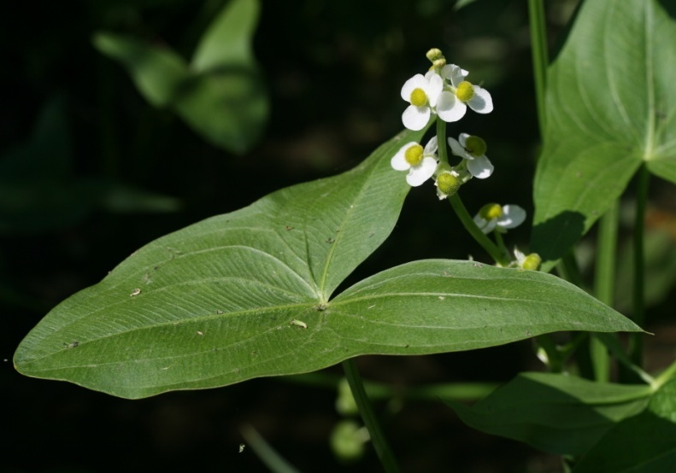
Origine: est de l’Amérique du nord
Espèce amphibie, formant des populations clonales par émission de stolons, propagation par hydrochorie
Feuilles sagittées, à extrémité souvent obtuses, jamais de feuilles rubannées
© CBNBP/MNHN R. Dupré

Slide 4
Plan
Origine / Description
Situation en 2015
Situation en 2016
En 2017?

Slide 5
18 : marais de Bourges + une mare communale ;
36 : une station de 2013 ;
37 : deux stations, une seule ré-observée en 2015 ;
45 : une mention de 2005 ;
Non observée : 28 + 41.

Slide 6
Plan
Origine / Description
Situation en 2015
Situation en 2016
En 2017?

Slide 7
18 : observée sur 4 communes en bordure de l’Yèvre et du Cher ;
28 : plantée dans une mare communale ;
36 : observée en 2 petites populations sur la commune de Chabris (M. Chottin) en bordure du Cher ;
37 : observée en grande population à Joué-les-Tours en bordure du Cher (M. Ricou) ;
41 : observée sur 5 communes en bordure du Cher ;
45 : non ré-observée (M. Chantereau).

Slide 8
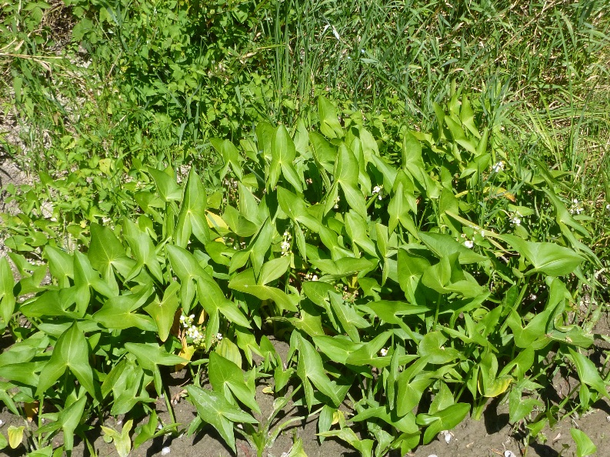
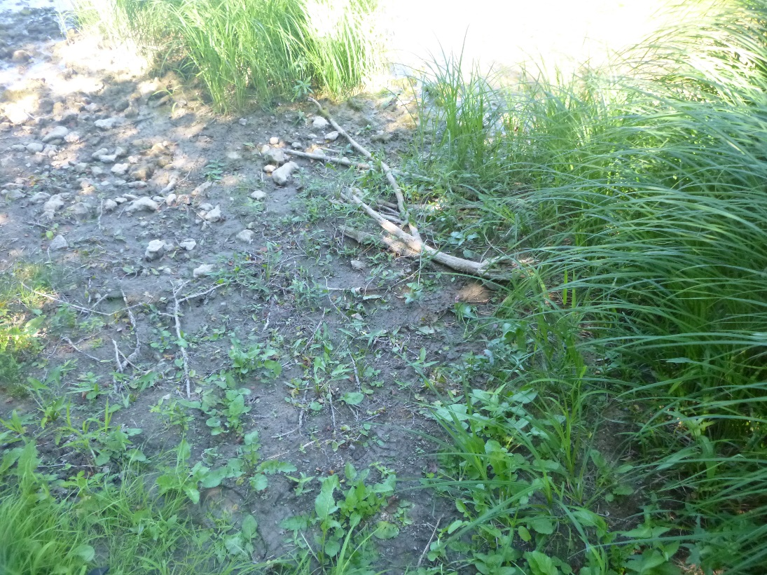
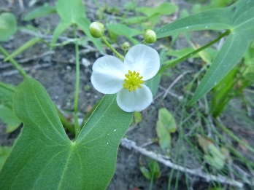
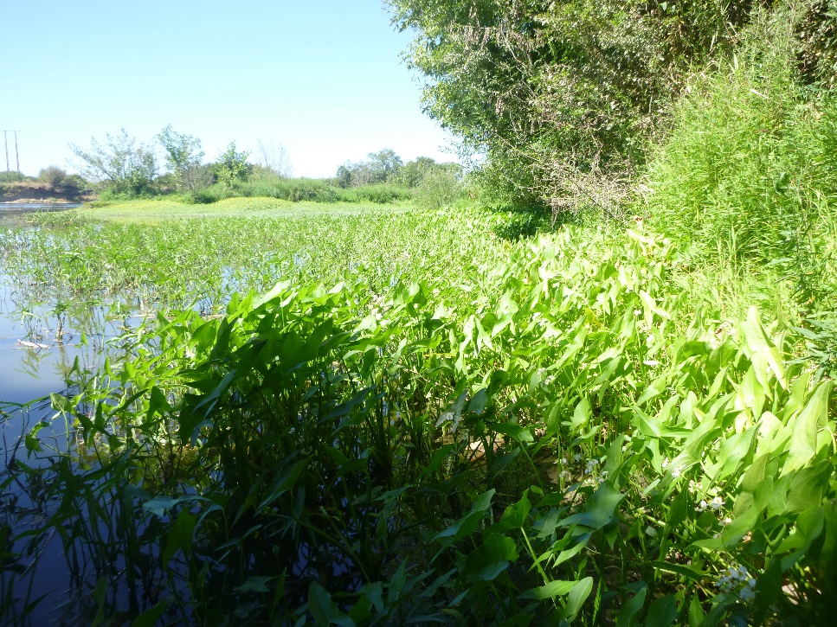
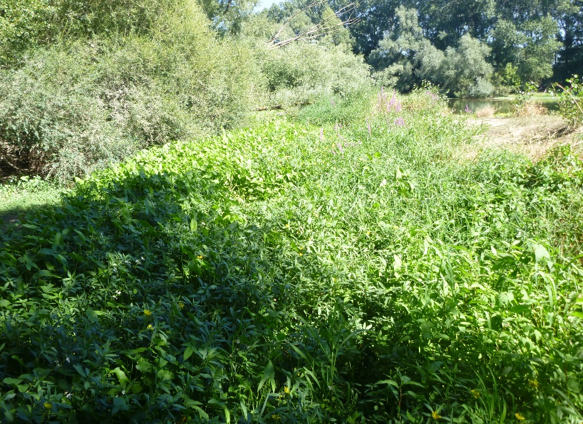
?
?
?
© CBNBP/MNHN F. Desmoulins
Langon
?
?
© CBNBP/MNHN F. Desmoulins
?
St-Julien-sur-Cher
?
?
?
© CBNBP/MNHN F. Desmoulins
St-Loup-sur-Cher / Villefranche-sur-Cher
© CBNBP/MNHN F. Desmoulins

Slide 9
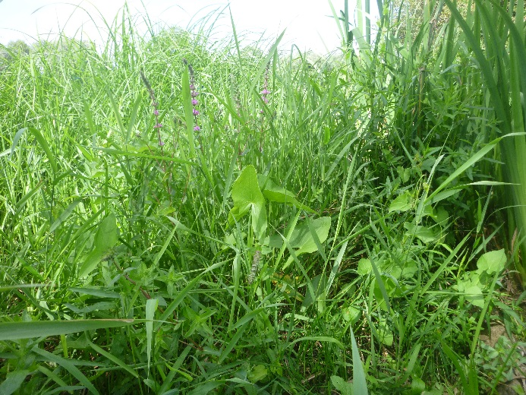
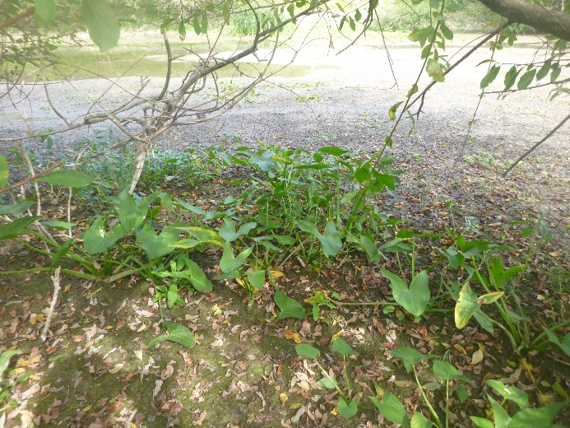
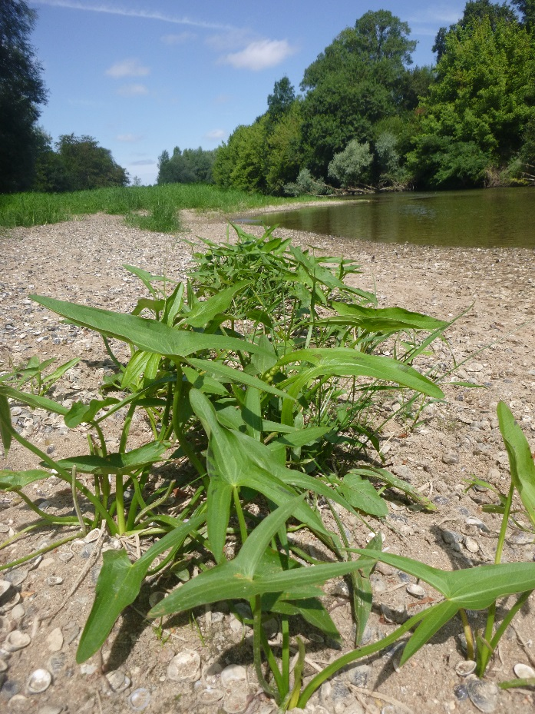
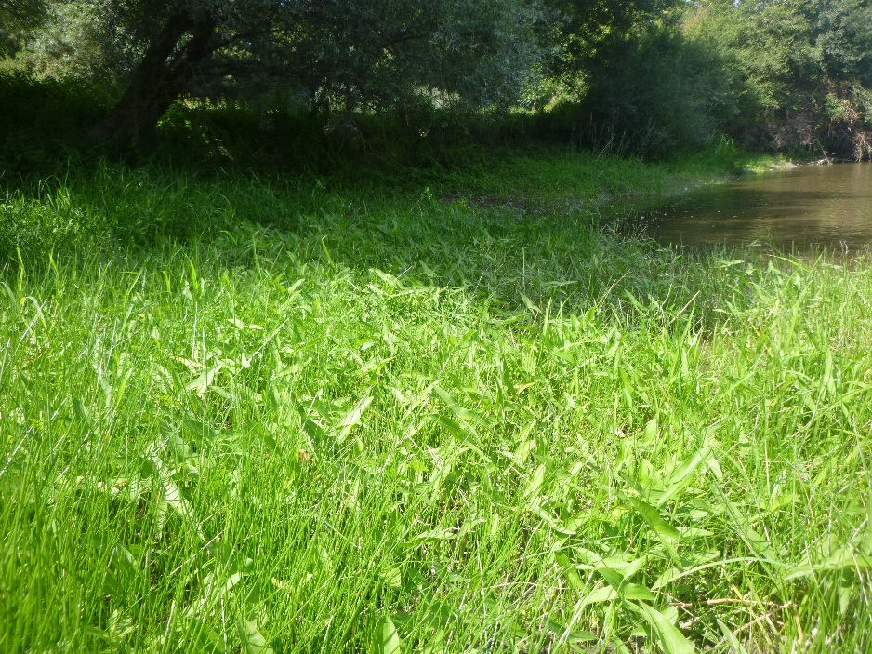
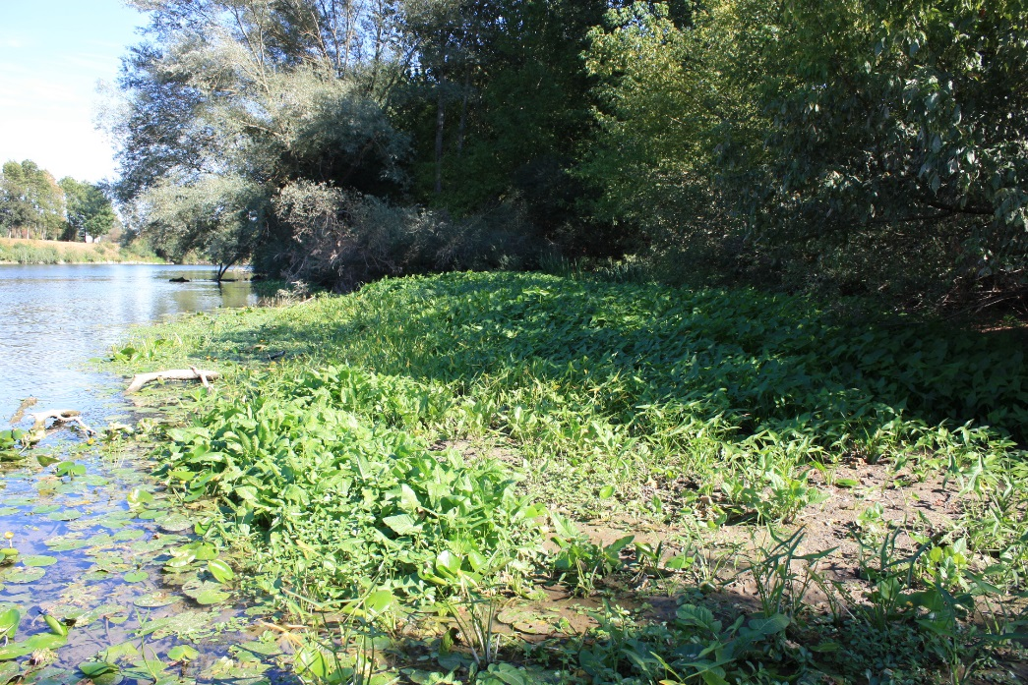
?
?
?
?
?
?
© CBNBP/MNHN F. Desmoulins
© CBNBP/MNHN F. Desmoulins
Thénioux
Foëcy
© CBNBP/MNHN F. Desmoulins
?
?
?
© CBNBP/MNHN F. Desmoulins
St-Georges-sur-la-Prée
© CBNBP/MNHN R. Dupré

Slide 10
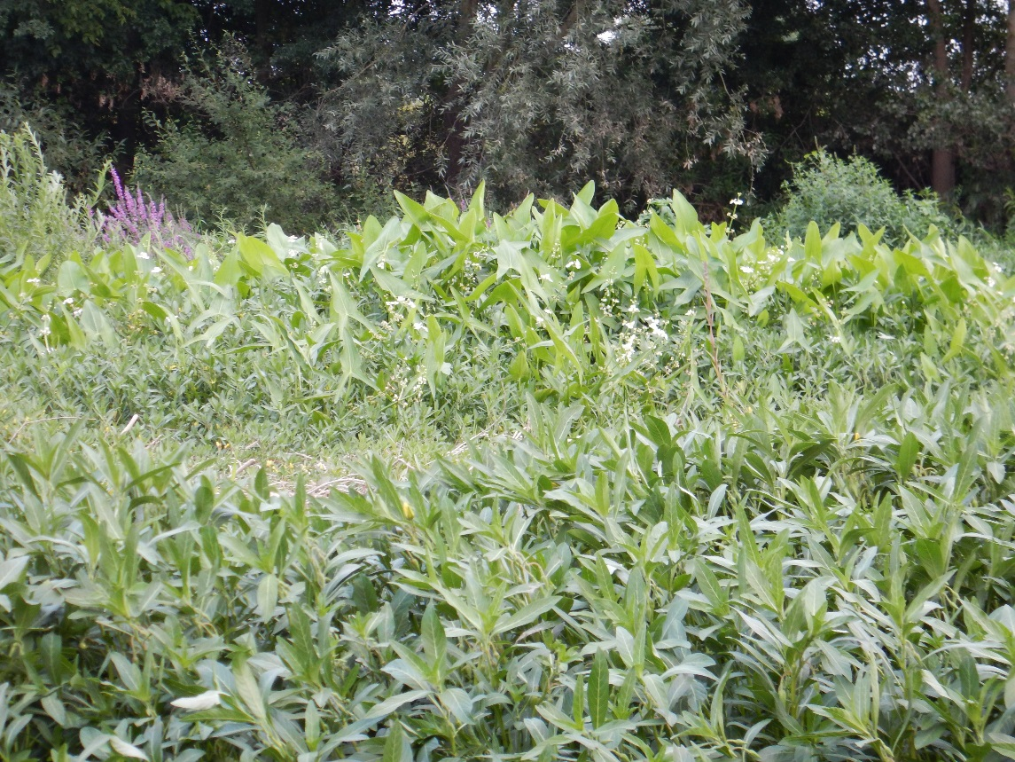
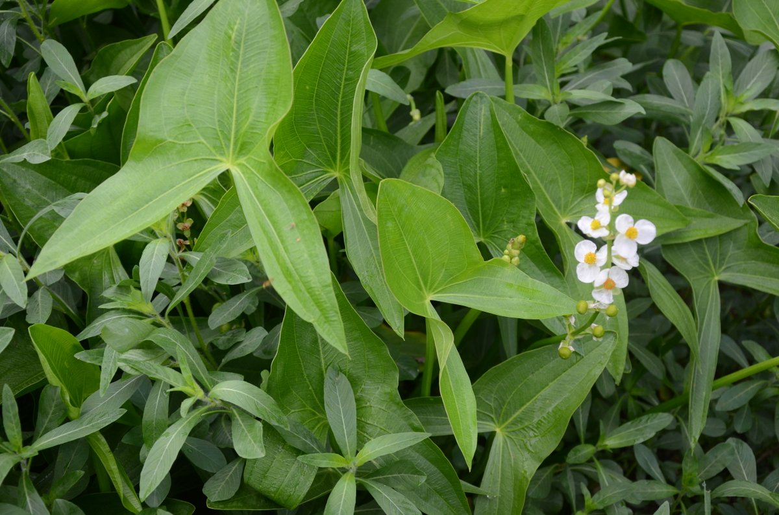
© FDPPMA 37 G. Ricou
Chabris
Joué-les-Tours
© C. Chottin

Slide 11
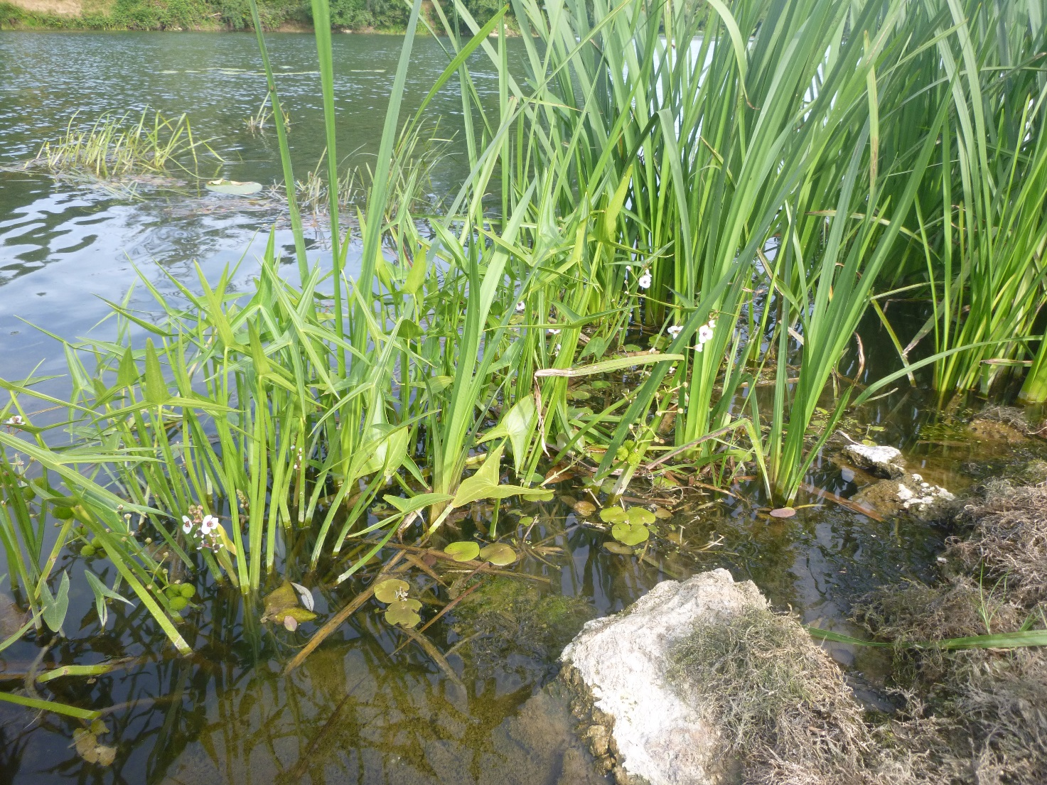
?
?
?
© CBNBP/MNHN F. Desmoulins
Sagittaria sagittifolia à Preuilly - 18

Slide 12
Plan
Origine / Description
Situation en 2015
Situation en 2016
En 2017?

Slide 13
Test de Weber :
32
Risque fort
Impact?
semble être favorisée par les zones d’atterrissement induites par les Jussies, zones peu propice pour la flore indigènes? Concurrence faible?
usages? Nécessité de gestion? > semble passer inaperçu depuis 10 ans
prospection à finaliser sur le Cher entre Tours et Chabris

Slide 14
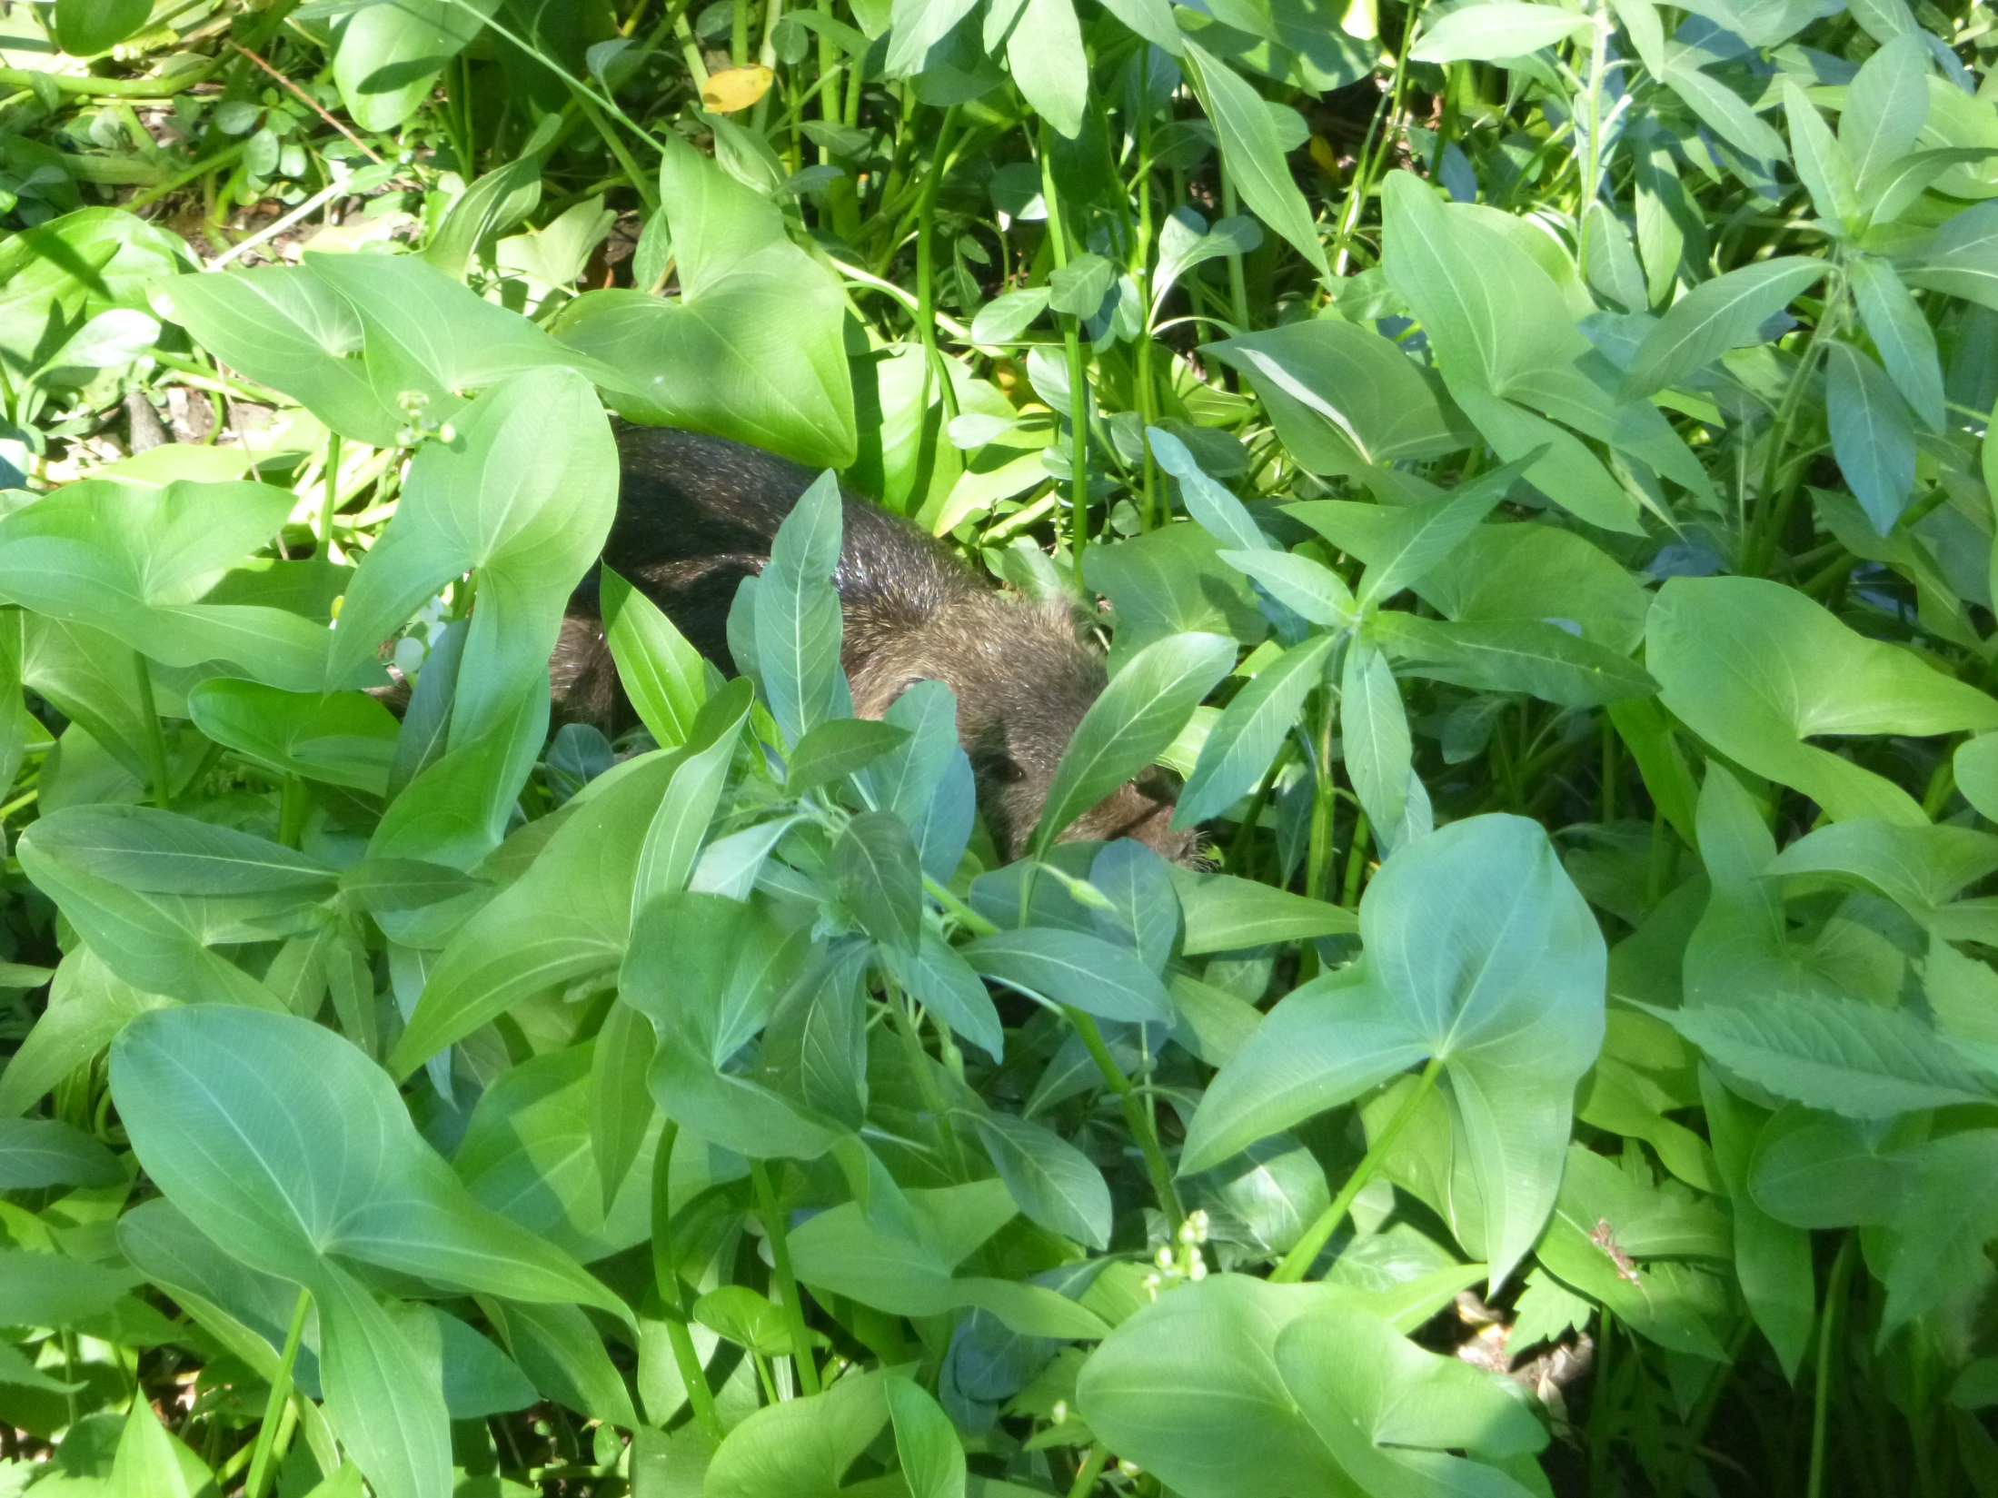
Merci de votre attention!

